Slide 1
Naravoslovni dan: NARAVNE ZNAMENITOSTI V OBČINI ŽALEc
16. 4. 2020

Slide 2
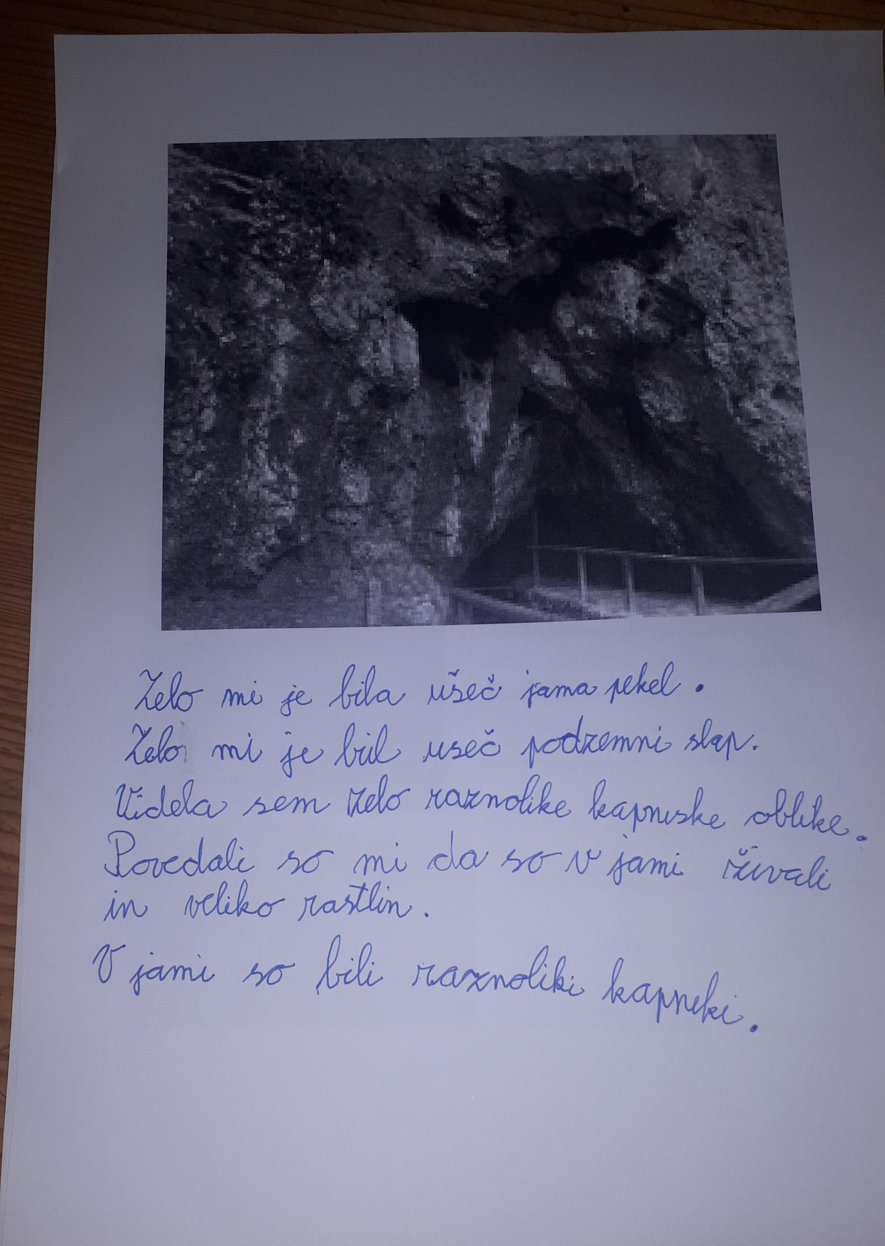
5. razred
Nika Šmarčan

Slide 3
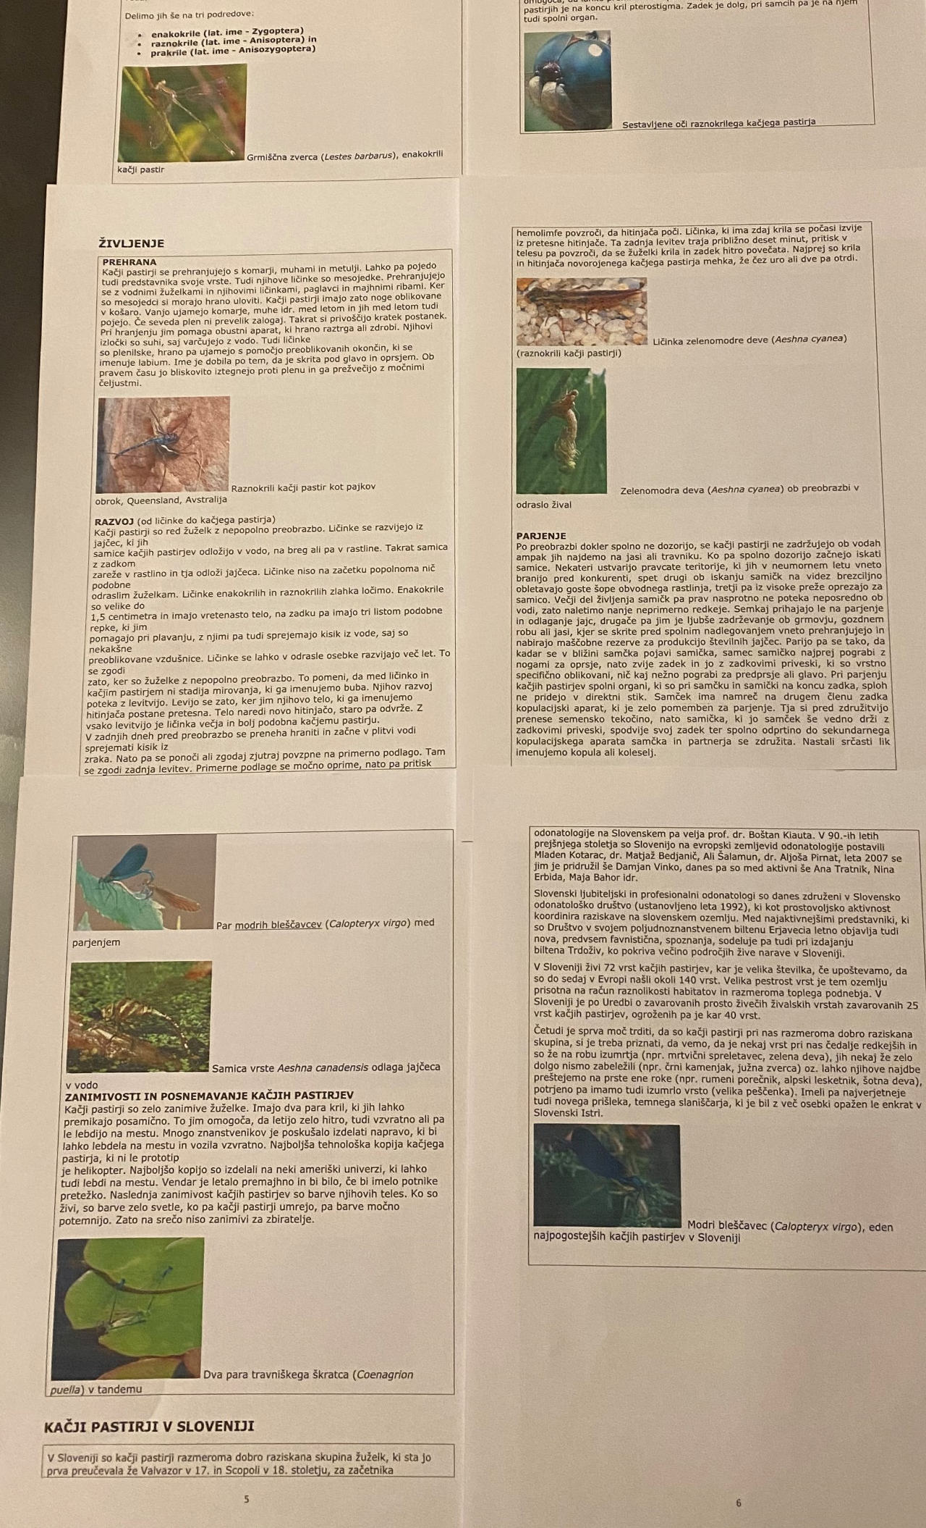
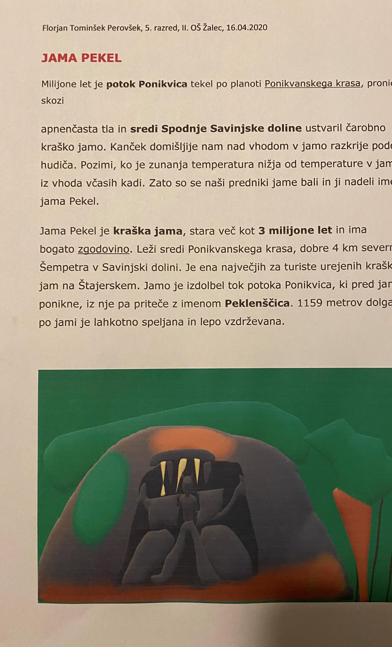
Florjan Tominšek Perovšek, 5. razred

Slide 4
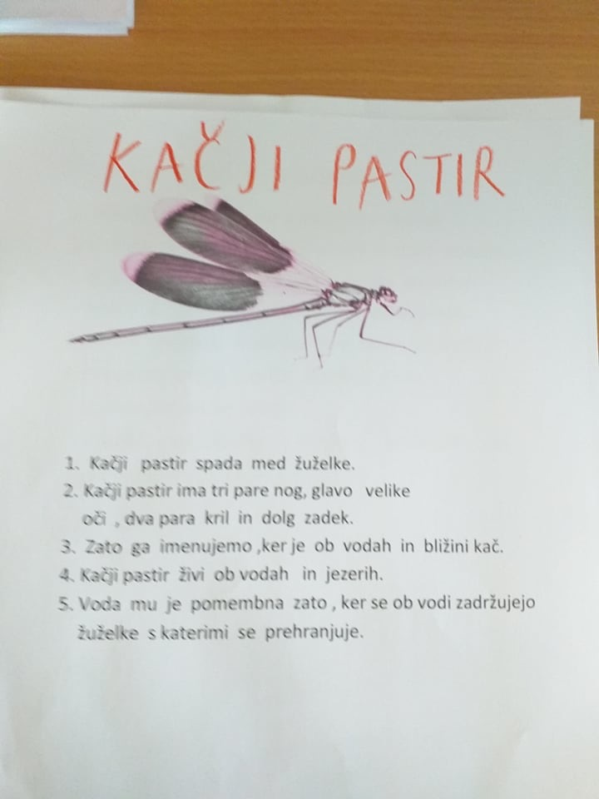
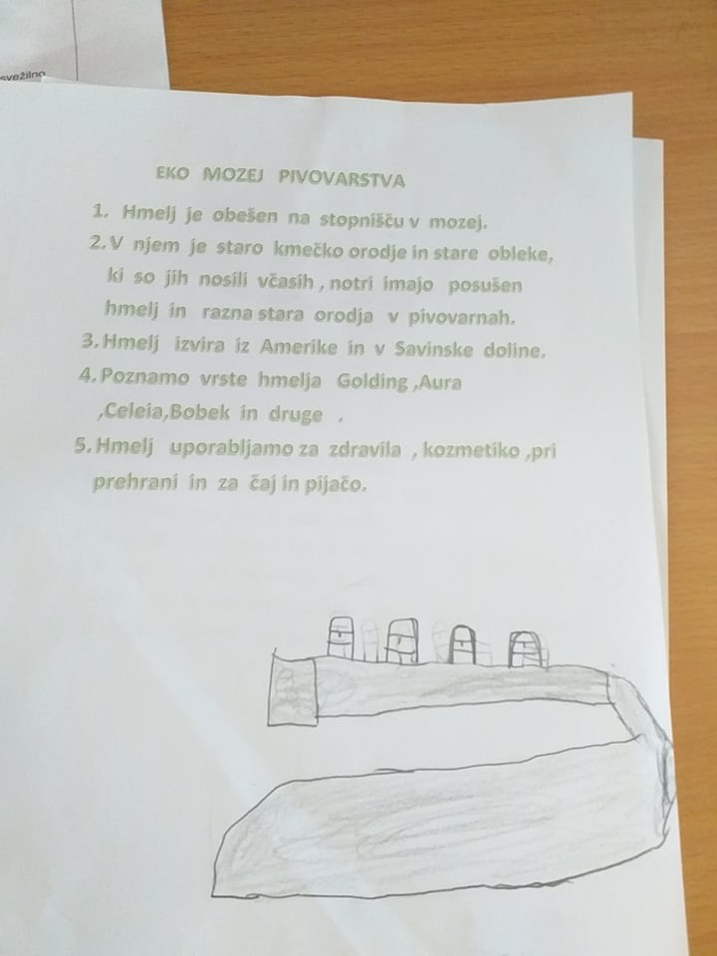
Luka Verdnik, 5. razred

Slide 5
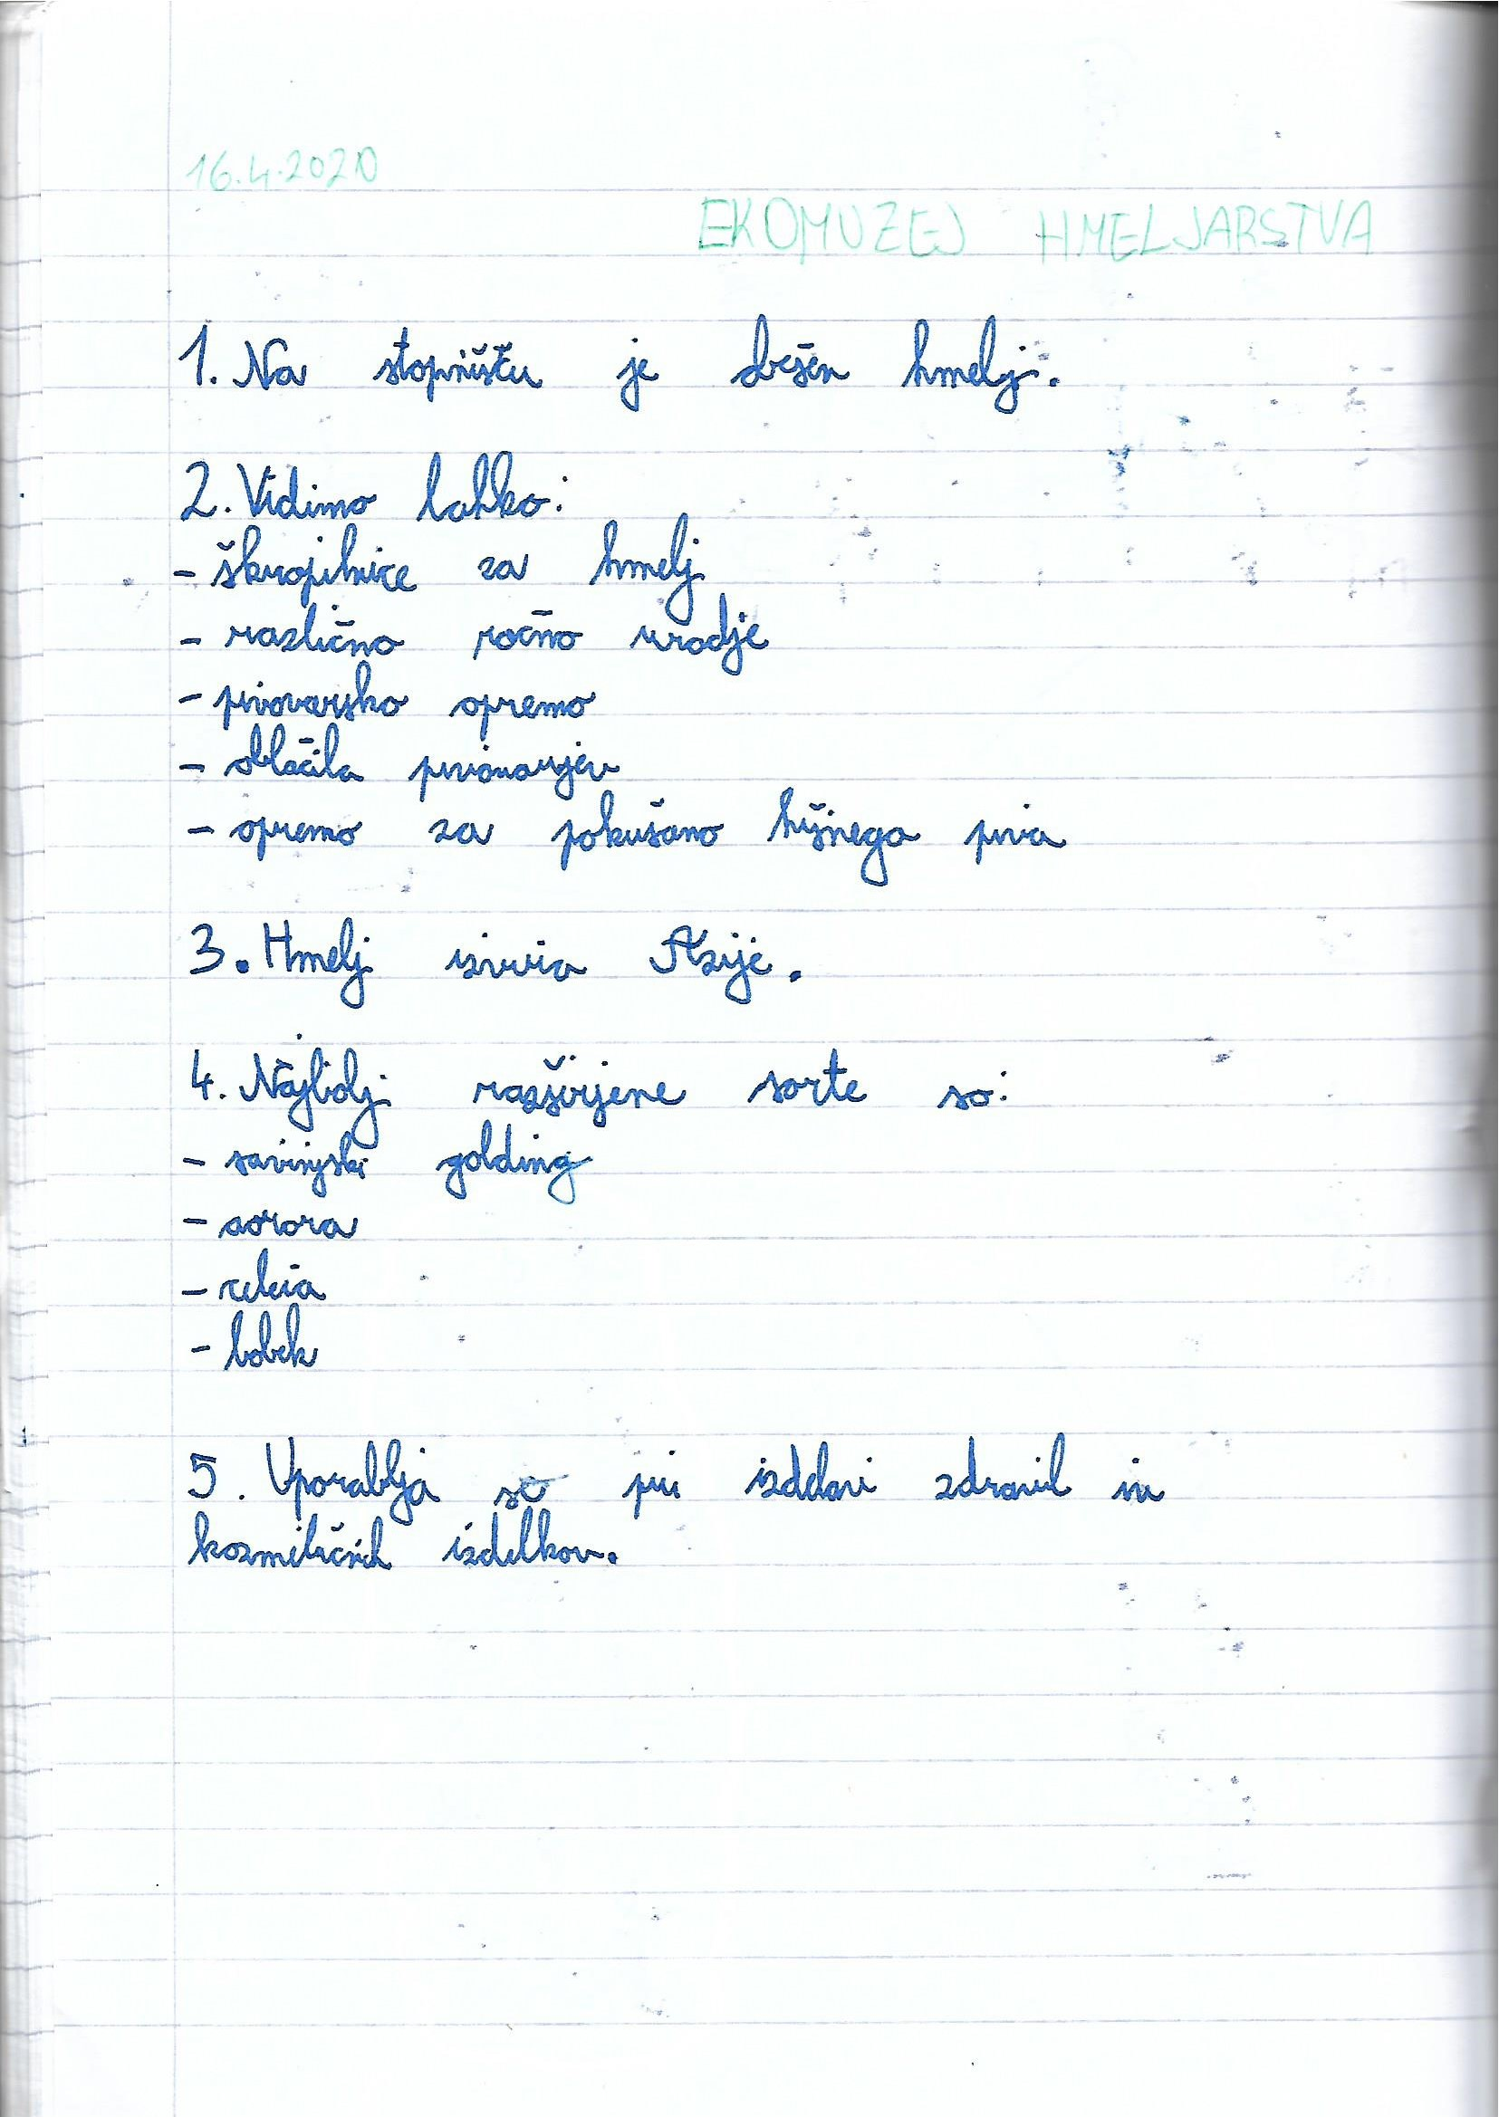
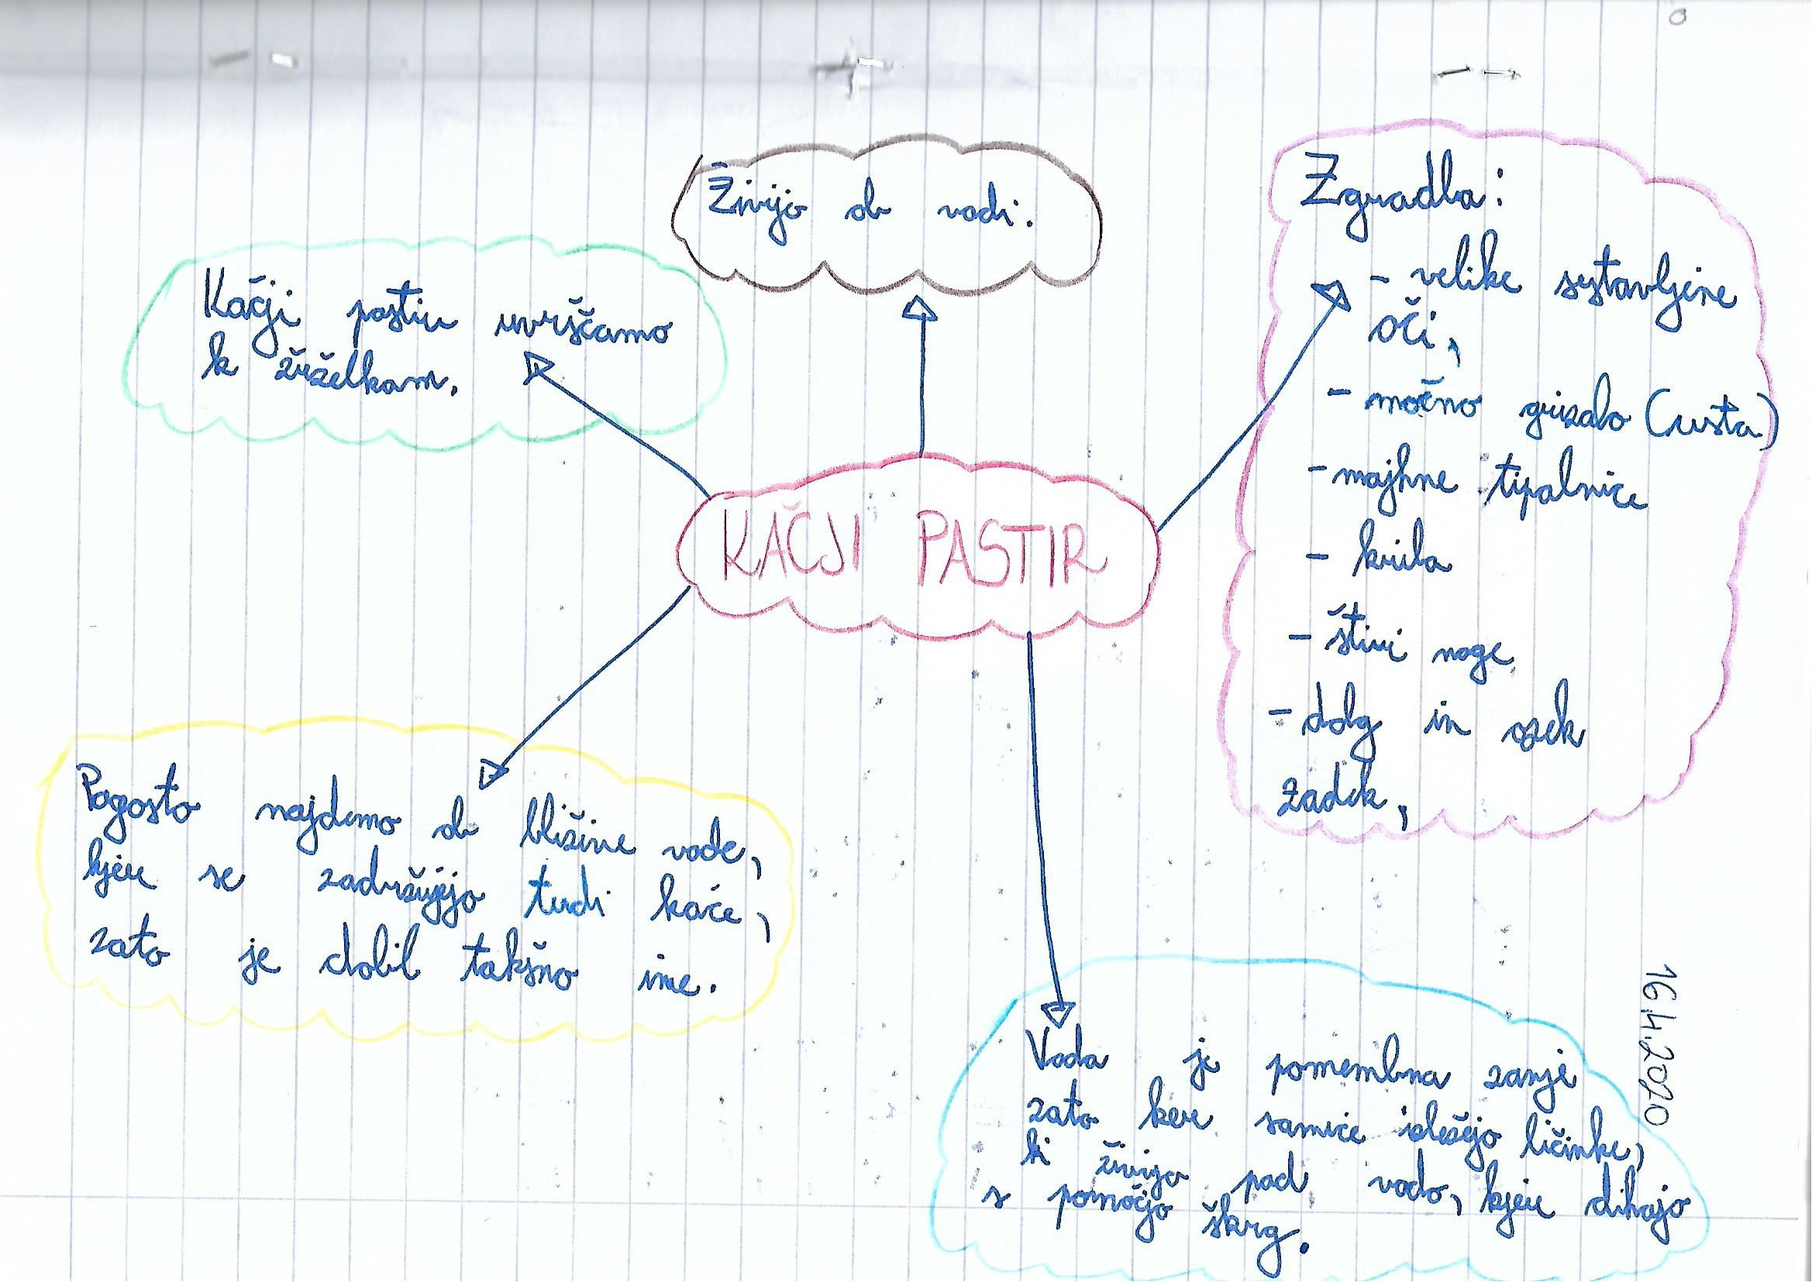
Nika Jelen, 5. razred

Slide 6
Teja Jambrek, 5. razred

Slide 7
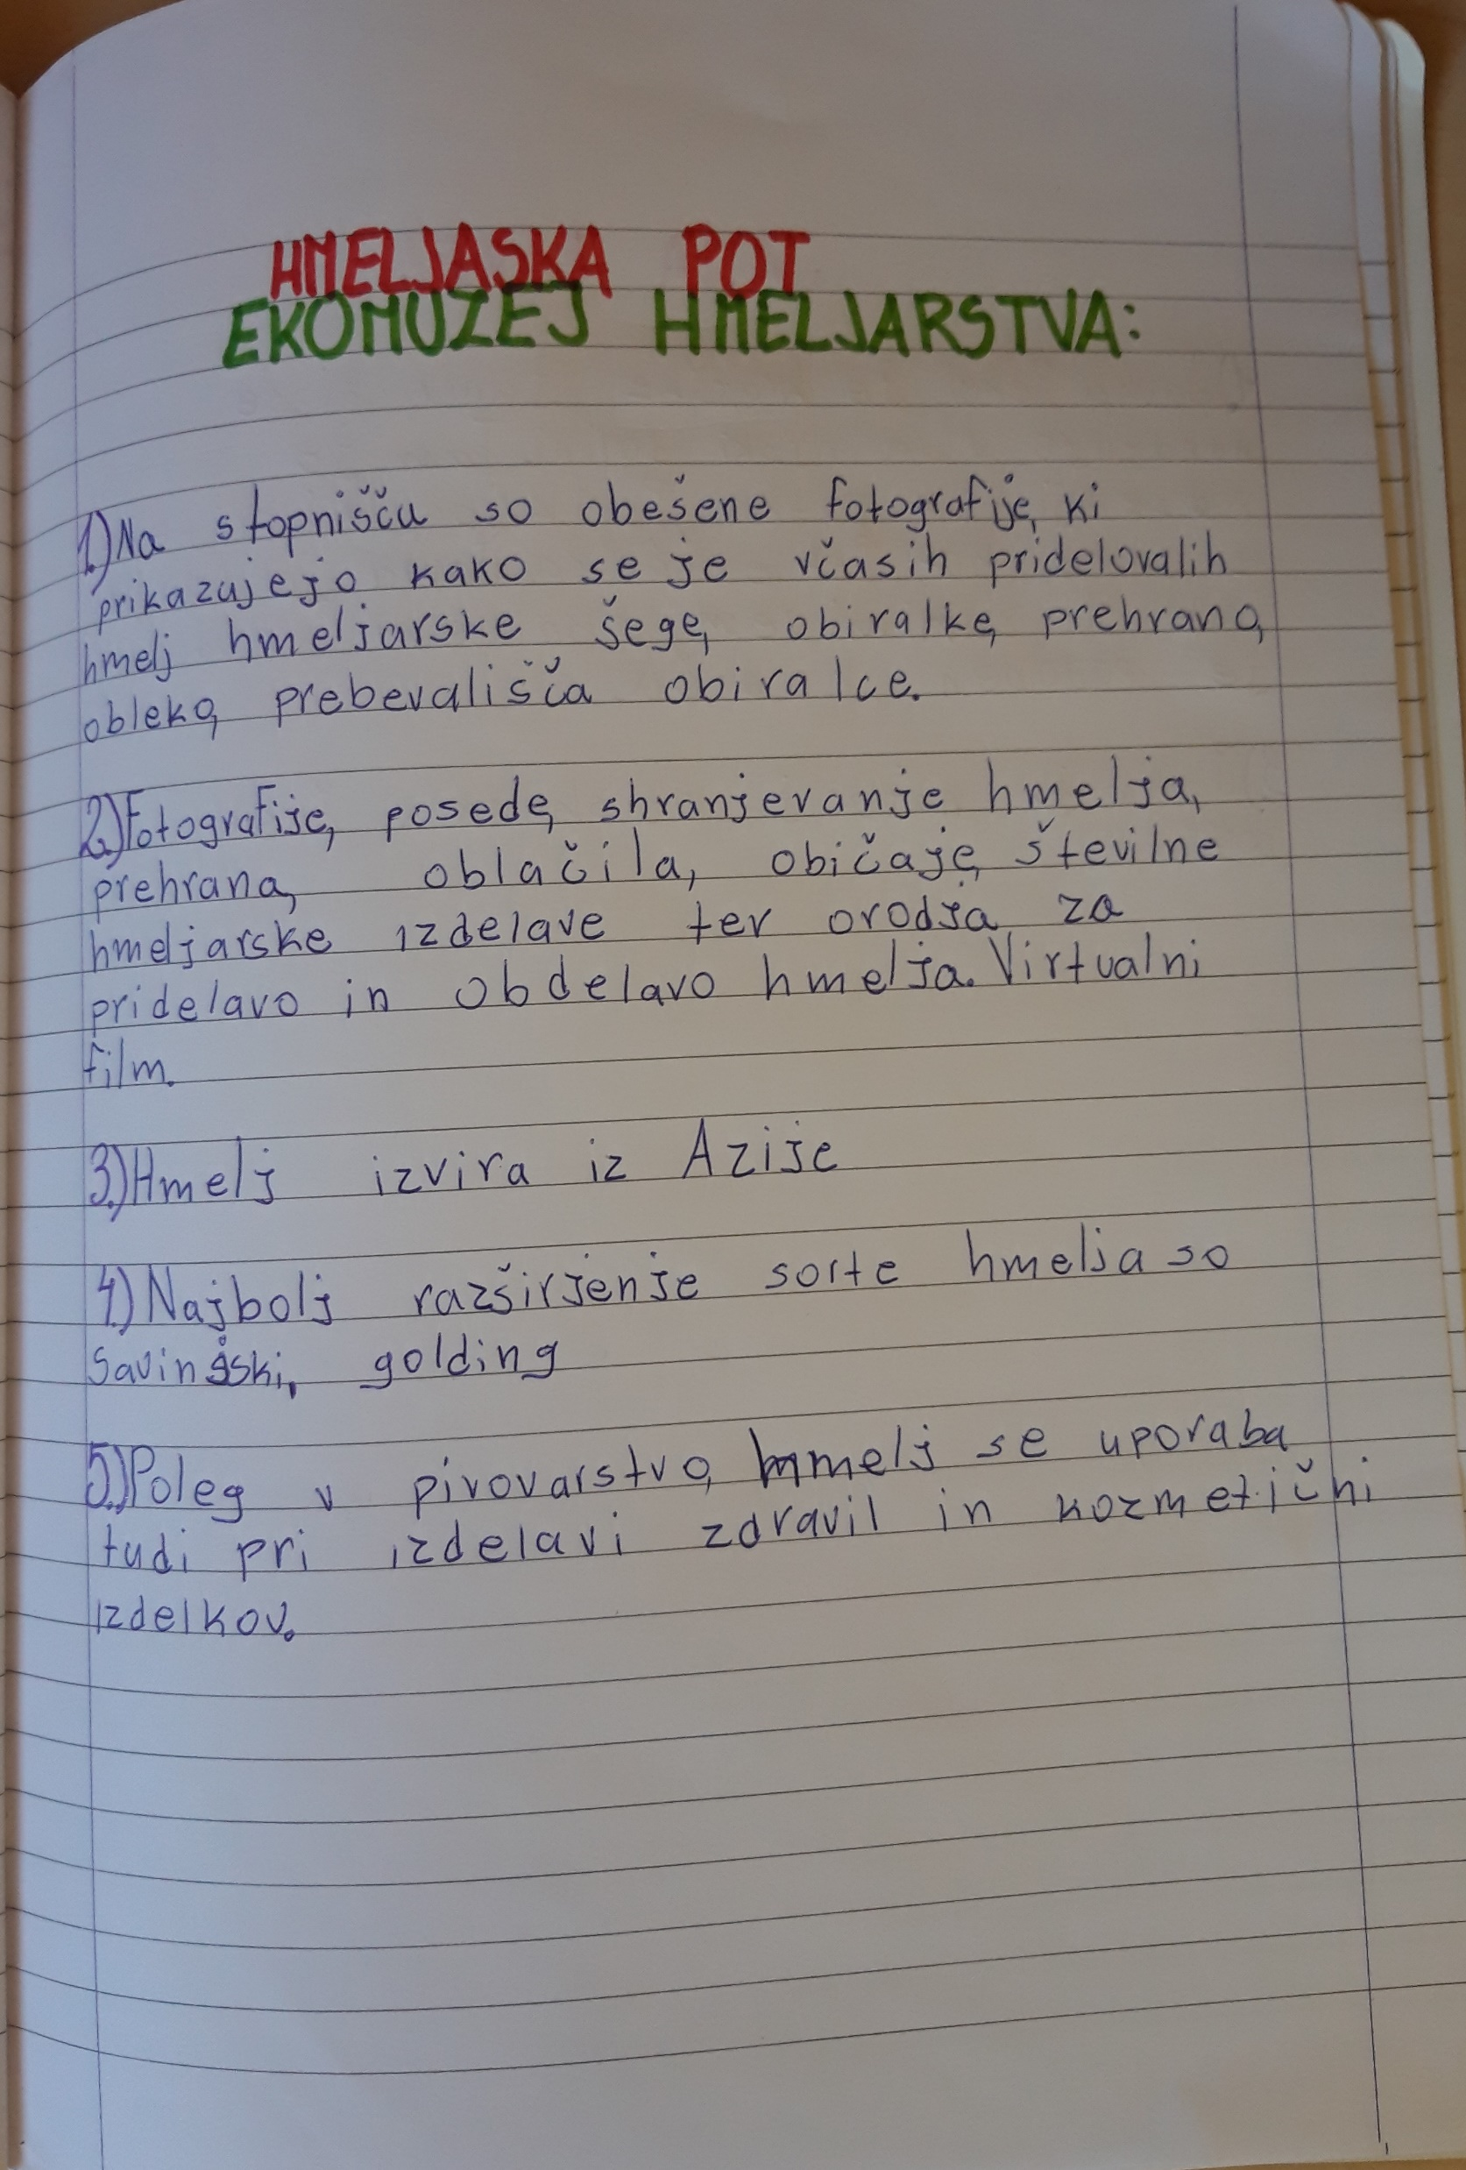
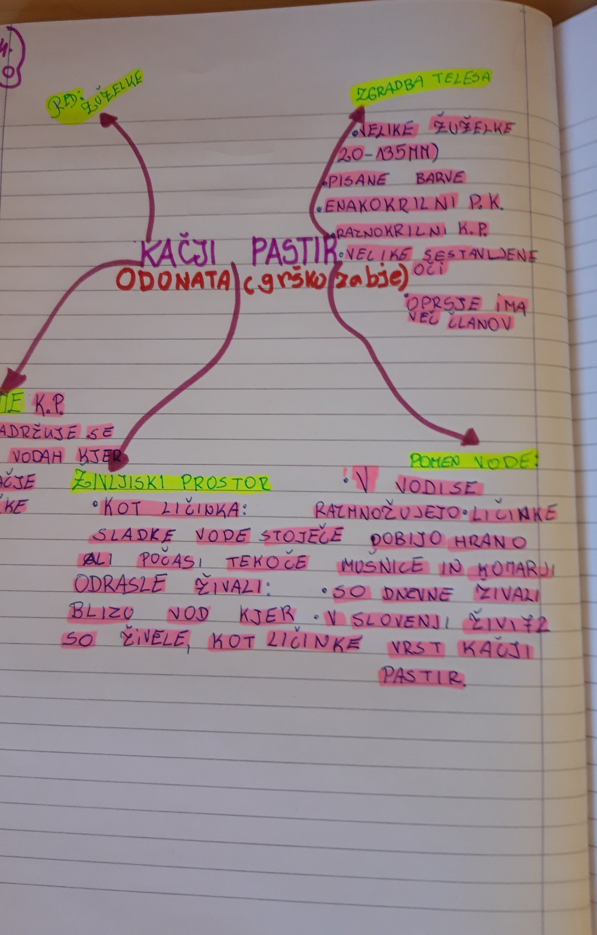
Danijela Brajdič, 5. razred

Slide 8
Denis Kovačič, 6. razred

Slide 9
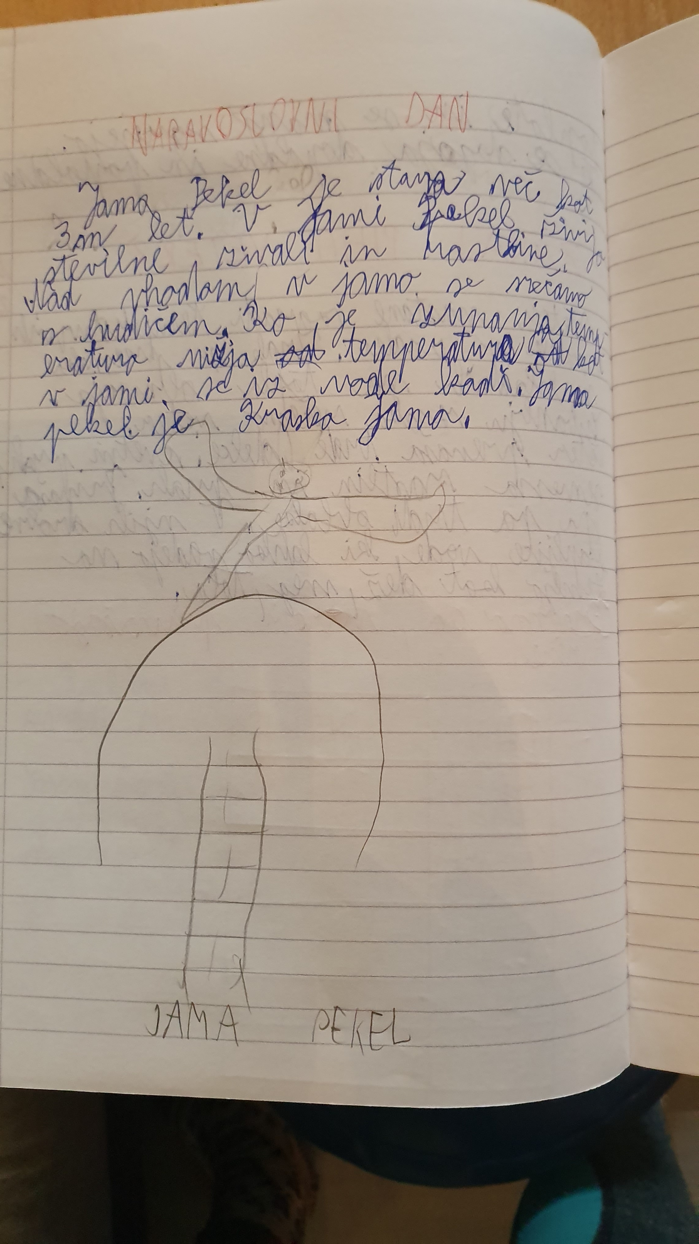
Jaka Cestnik, 6. razred

Slide 10
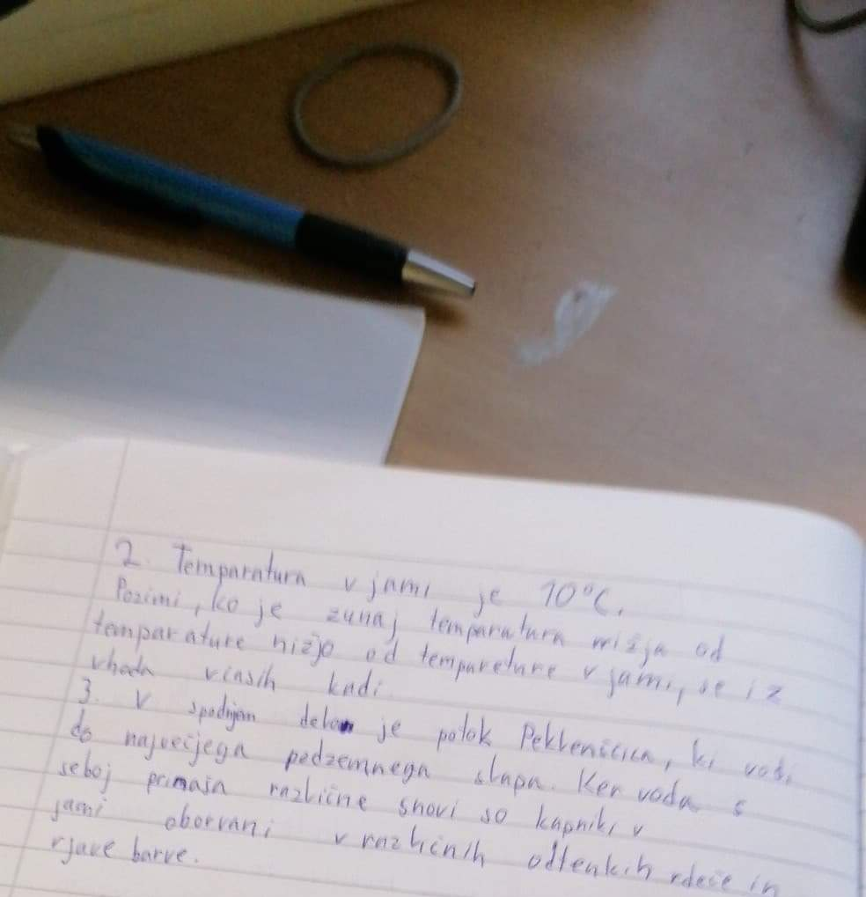
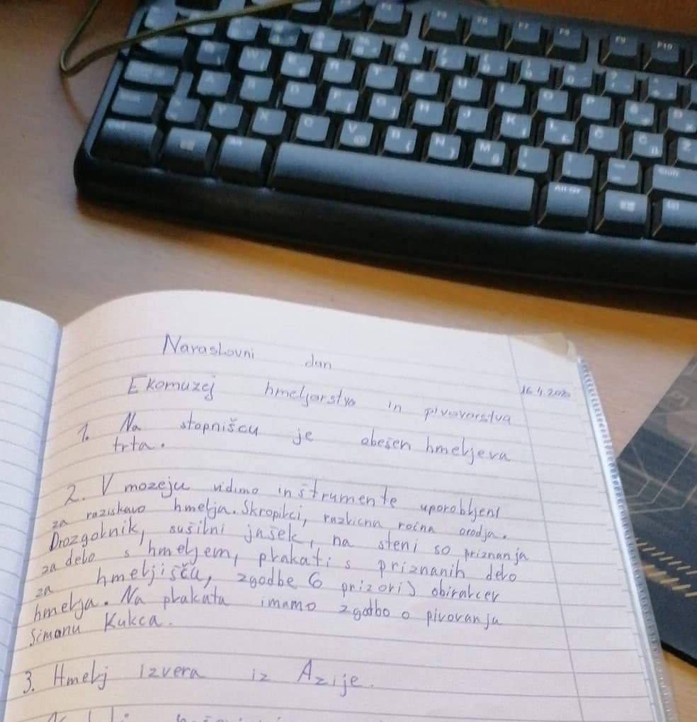
Timotej Razgoršek, 7. b

Slide 11
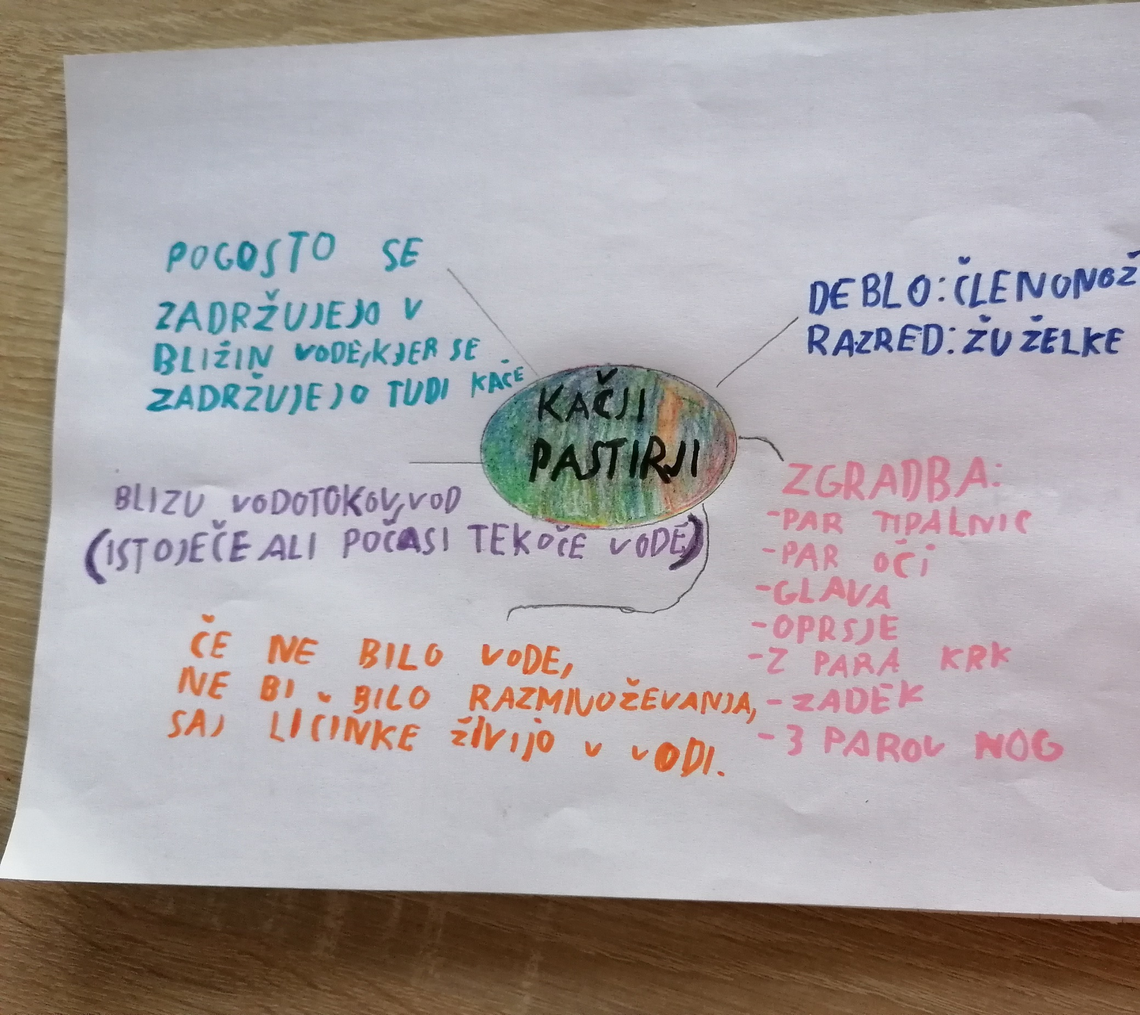
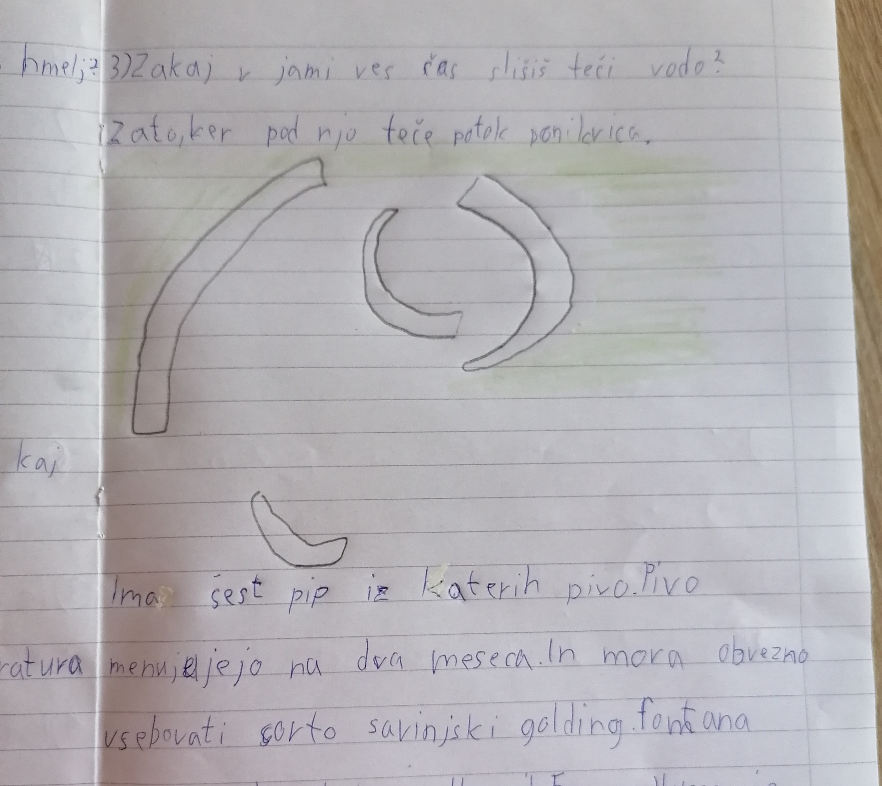
Aljaž Cokan, 7. b

Slide 12
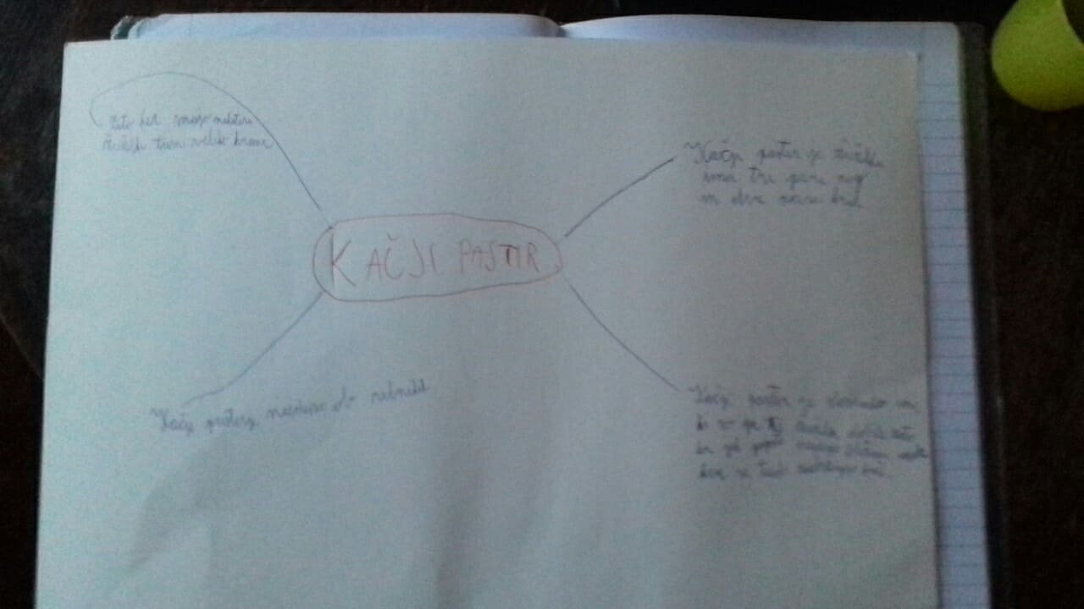
David Grabner, 7. b

Slide 13
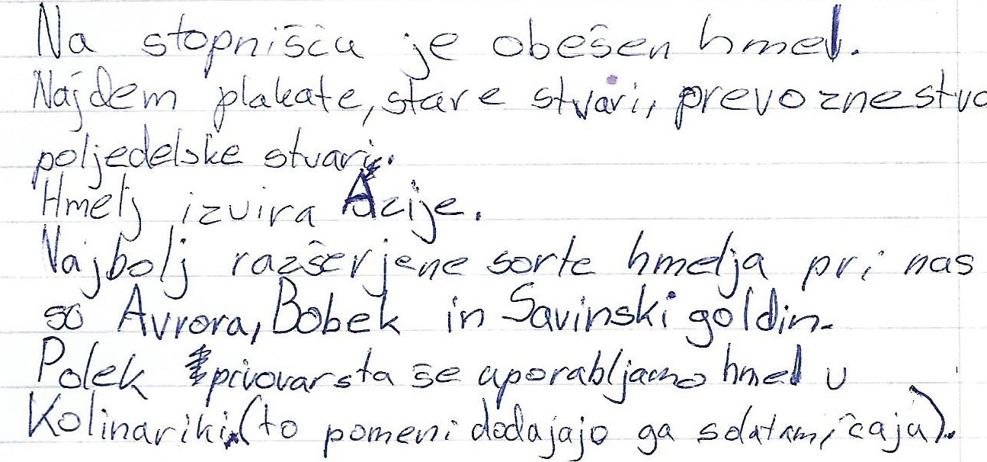
Ines Mastnak, 7. b
~
の

Slide 14
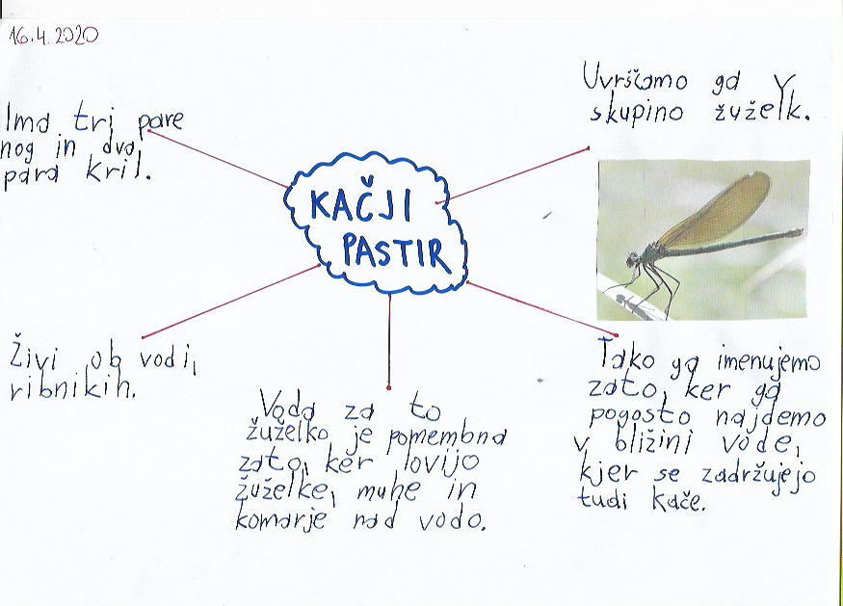
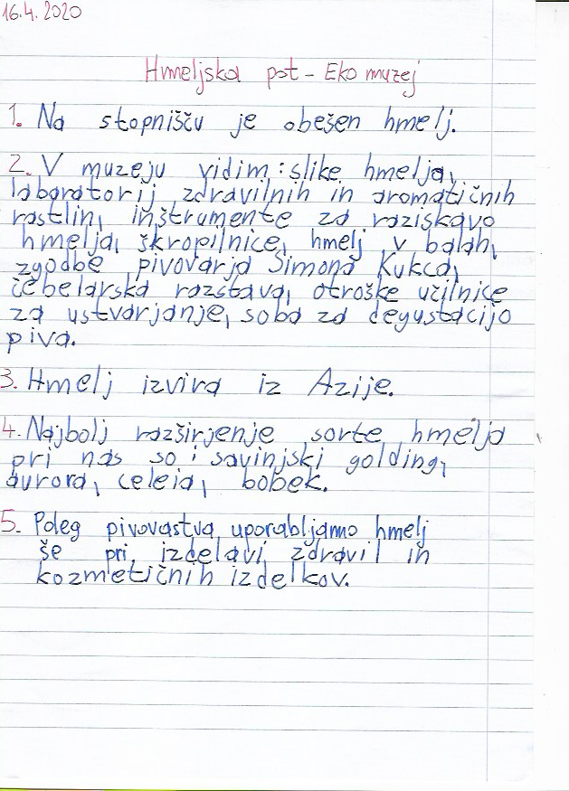
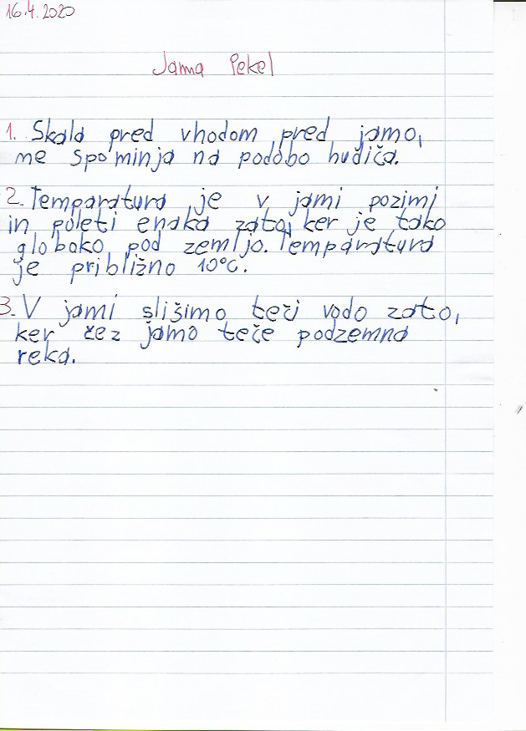
Nejc Herodež, 7. b

Slide 15
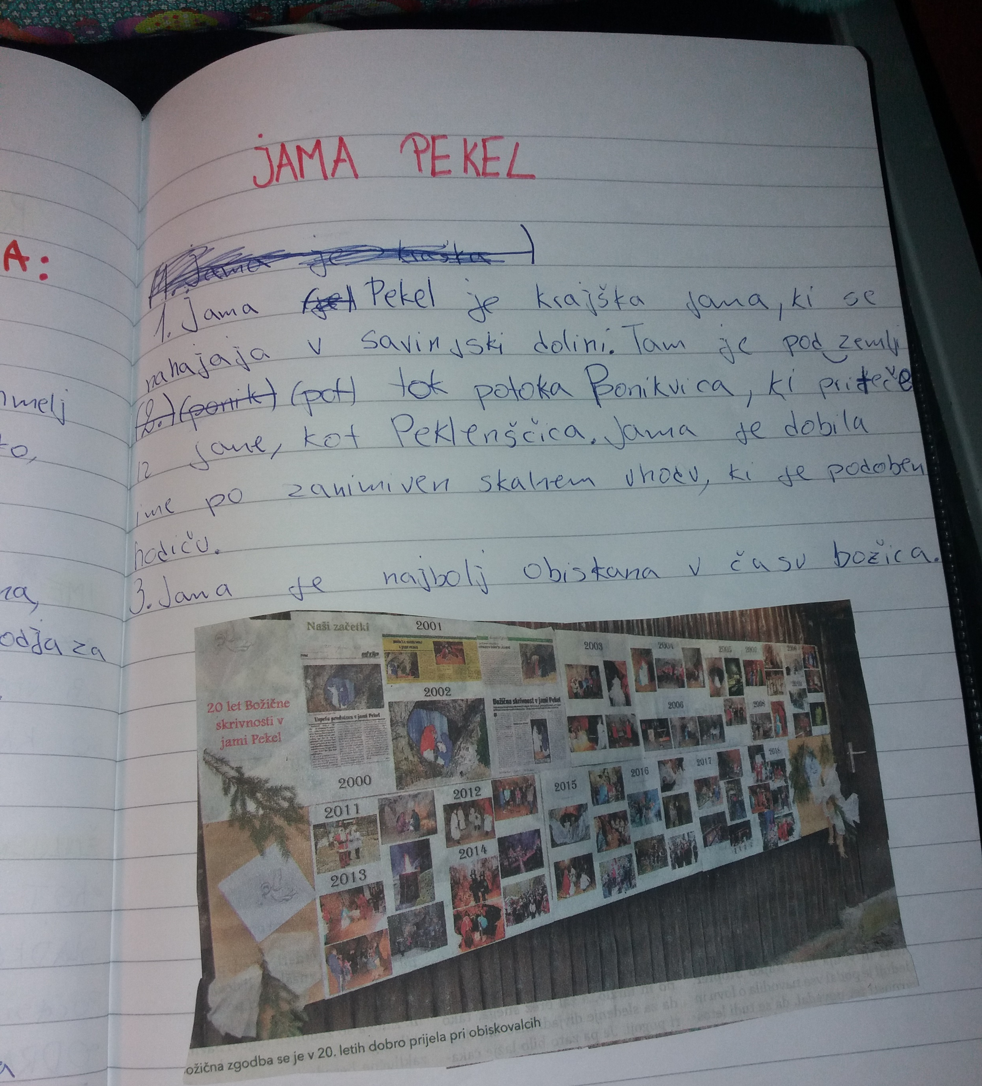
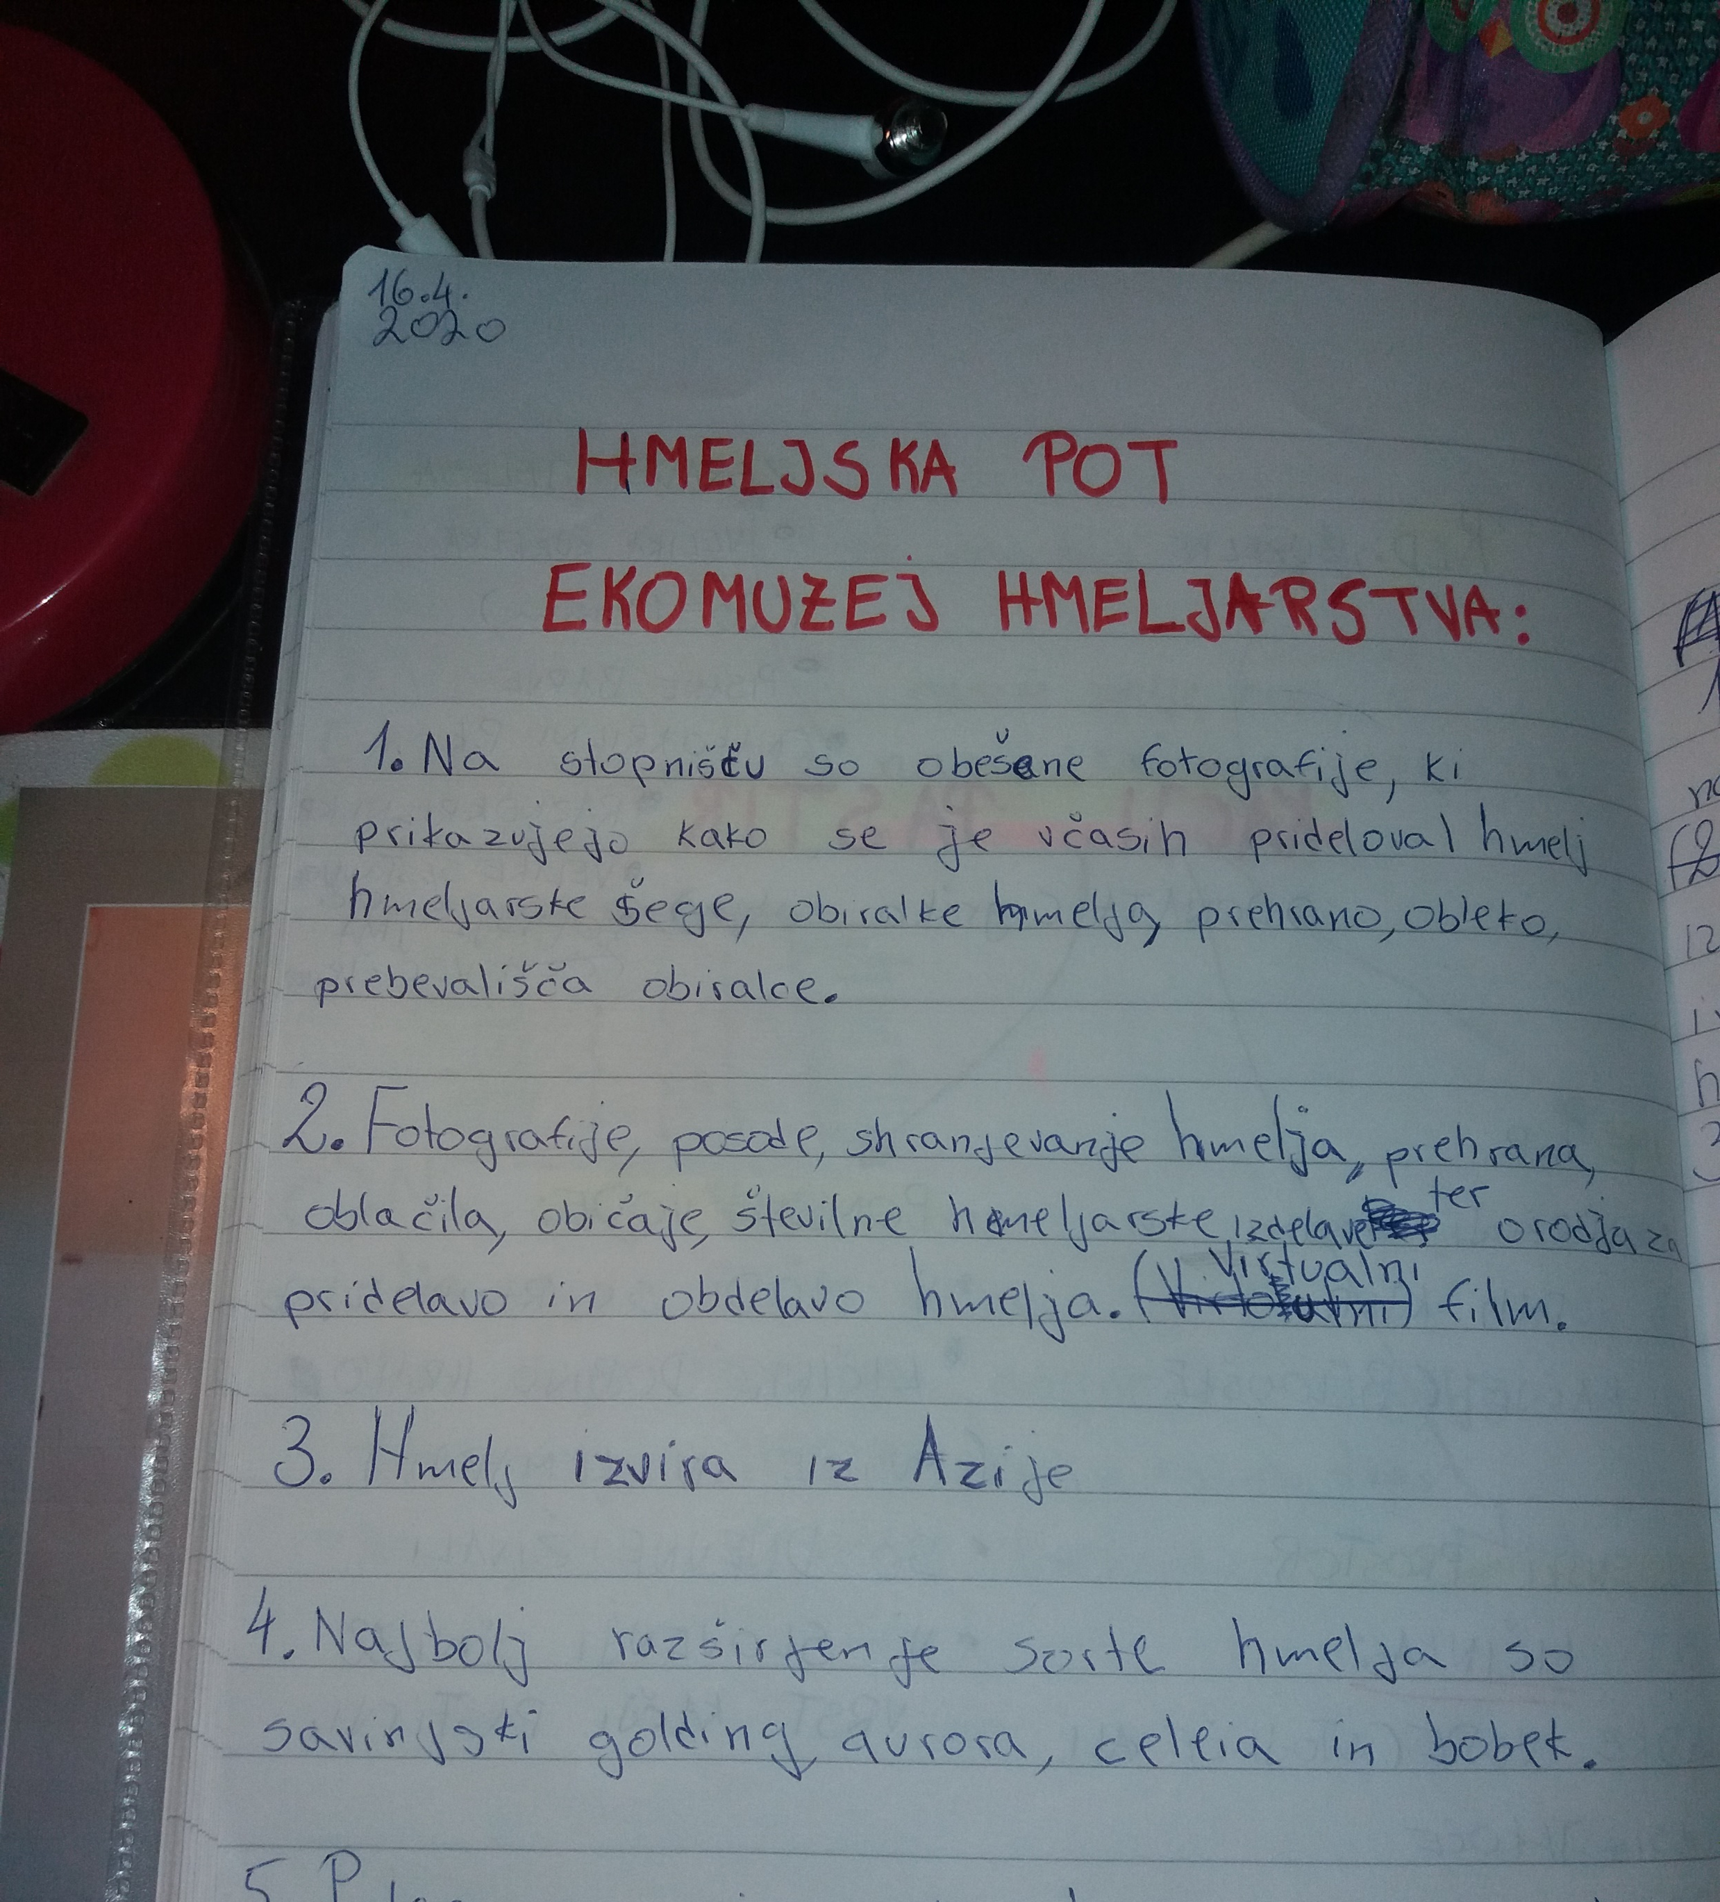
Ruža Litanj, 7. b

Slide 16
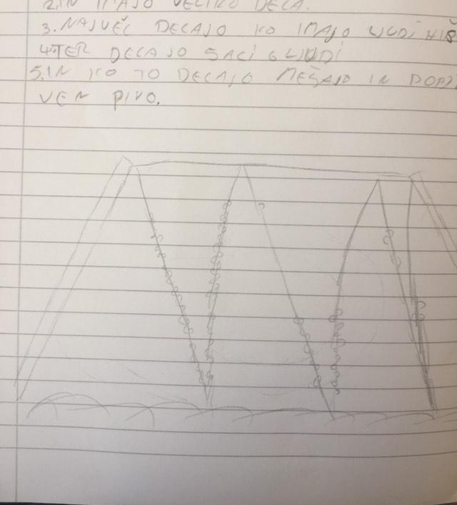
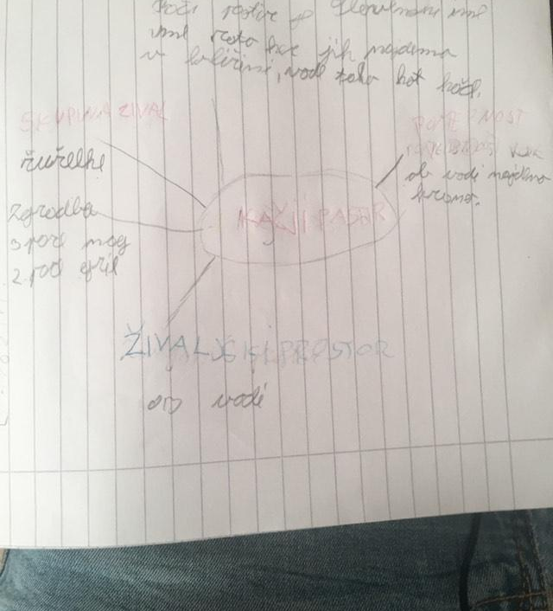
Blendi Bytyqi, 8. r.

Slide 17
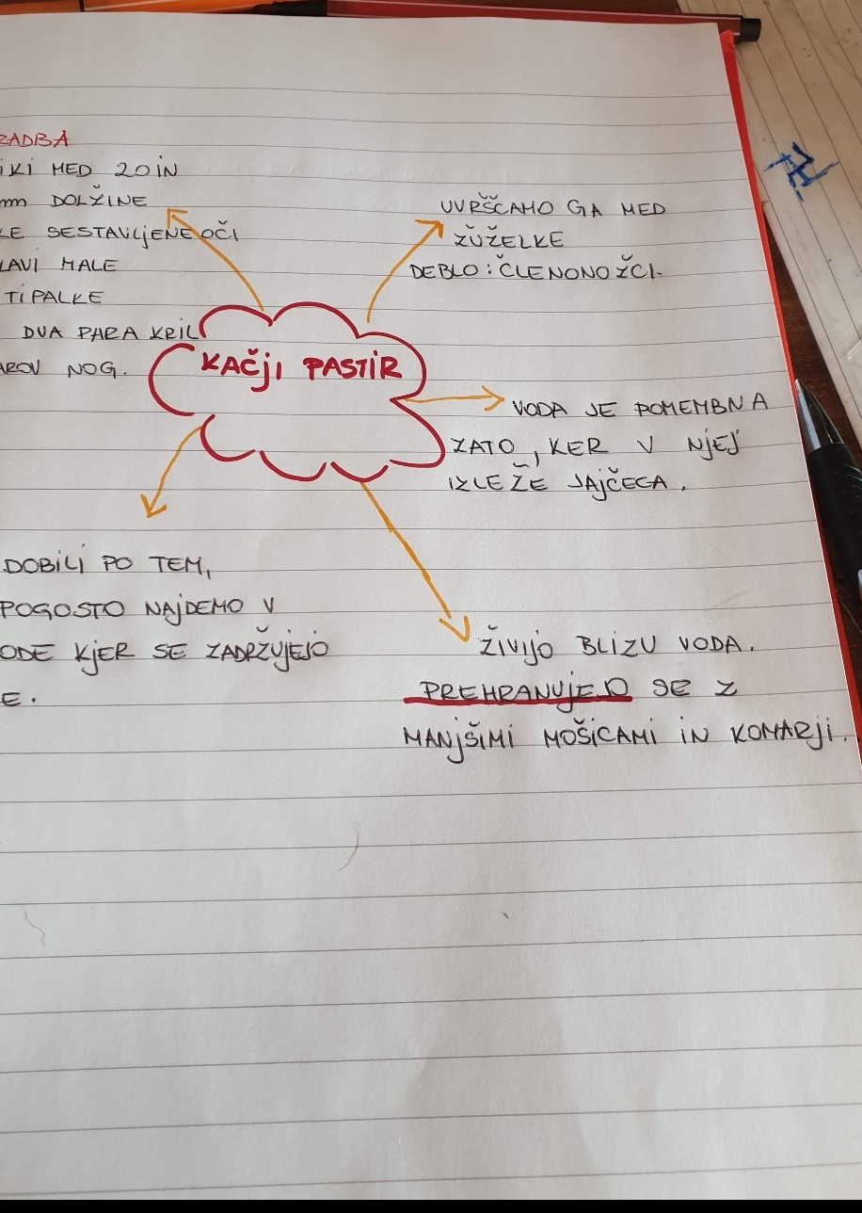
Tjaša Kragolnik, 8. r.

Slide 18
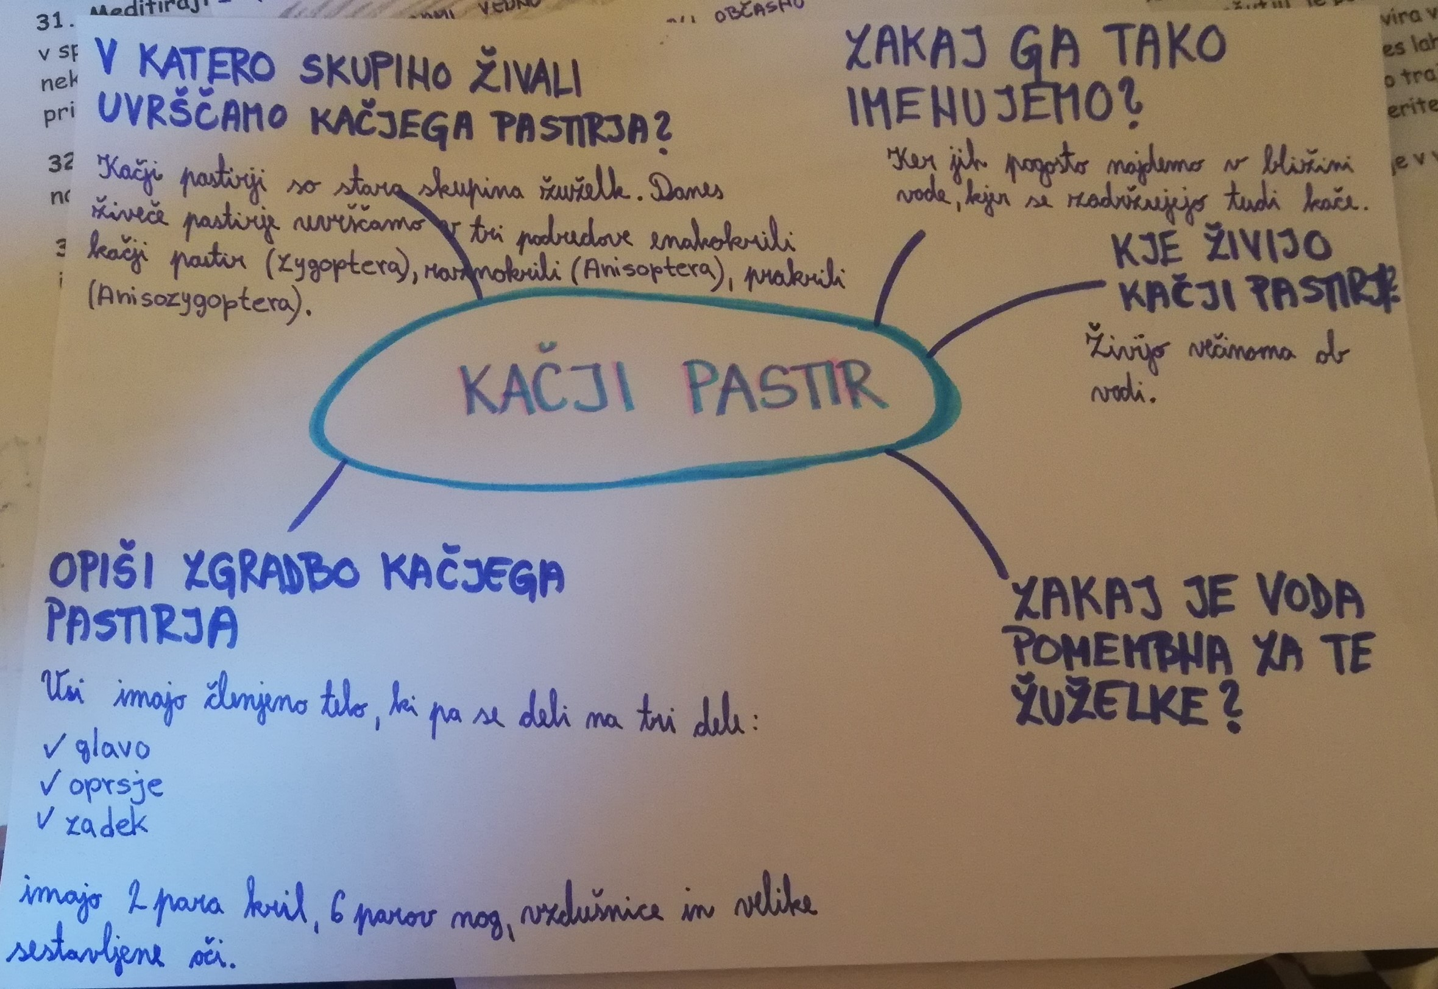
Šana Bršek, 9. r.

Slide 19
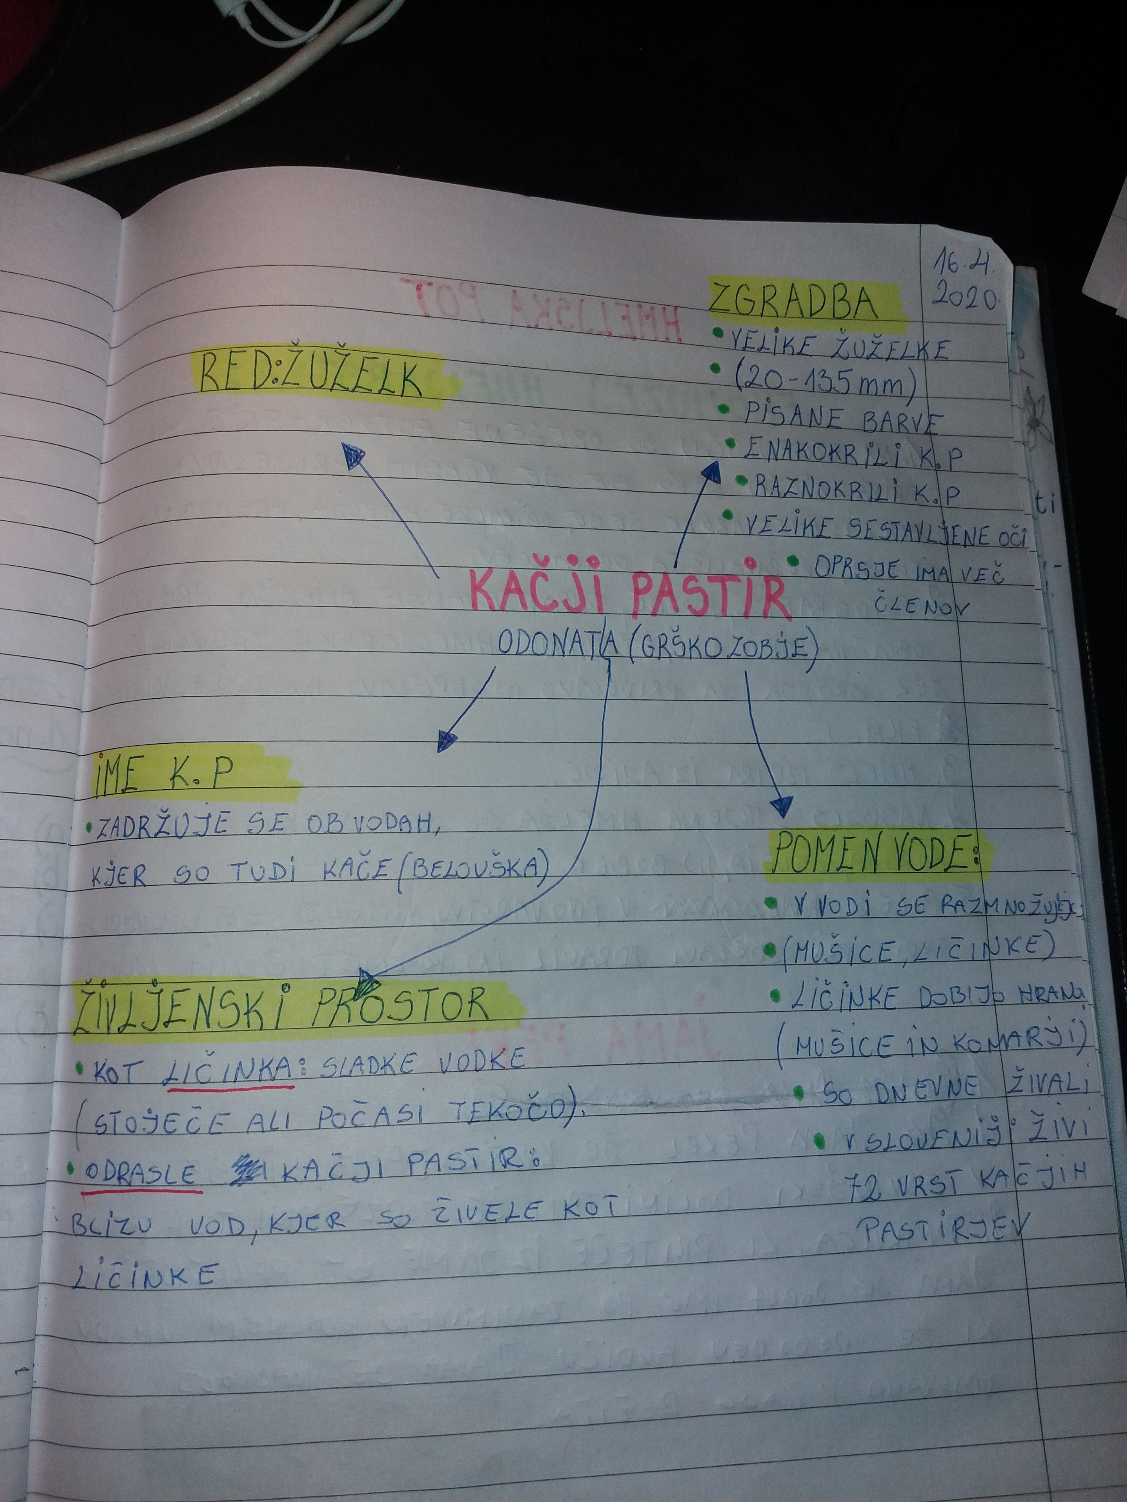
Brajdič Natalija, 9. r.

Slide 20
Elvira Susuri, 9. r.

Slide 21
Elma Kovačič, 9. r.

